Slide 1
「統計の入門」 ＃6 相関と回帰(2/2)
京都大学
国際高等教育院附属
データ科学イノベーション教育研究センター

Slide 2
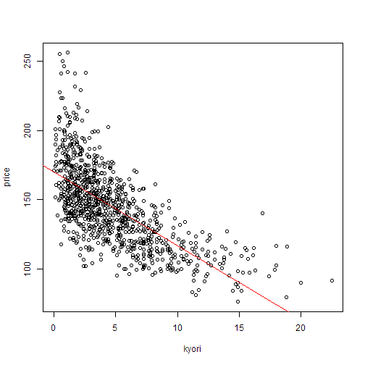
単回帰分析
単回帰分析は一つの変数で別の変数を説明する
例
車両価格 price を走行距離 kyori で説明する
被説明変数
｜車両価格 price
説明変数
｜走行距離 kyori
price と kyori に
直線的な関係を仮定する
この分布のど真ん中に
直線を引きたい
Notes:
第6章の後半では、回帰について学んでみましょう。
回帰の基礎は単回帰になります。
単回帰分析では1つの変数で別の変数を説明することになります。
例えば、中古車の車両価格というのは様々な要因で決まることが知られていますが、中でも、走行距離は車の劣化につながりますし、重要な要素の一つです。
そこで、車両価格と距離の関係を散布図にしたうえで、走行距離で車両価格を説明することを目指してみましょう。
この分布の真ん中あたりに直線を引いてみると、両者の関係を直線的に表現できるのではないでしょうか。

Slide 3
単回帰分析
price も kyori も1000個ずつデータがある 簡便に表記
price を $y=\left(y_{1},y_{2},y_{3},…,y_{1000}\right)$と表記
kyori を $x_{1}=(x_{1,1},x_{1,2},x_{1,3},…,x_{1,1000})$と表記
 | price(万円) | kyori(万km)
 | 241.0 | 0.6
 | 𝑦_1 | 𝑥_1,1
 | 124.5 | 3.0
 | 𝑦_2 | 𝑥_1,2
 | 128.5 | 3.7
 | 𝑦_3 | 𝑥_1,3
 | ・・・ | ・・・
 | . . . | . . .
 | 138.5 | 5.7
 | 𝑦_1000 | 𝑥_1,1000
$$y$$
(price)
$$y_{1}$$
$$y_{3}$$
$$y_{2}$$
$$x_{1,1}$$
$$x_{1,2}$$
$$x_{1,3}$$
$$x_{1}$$
(kyori)
Notes:
1000代分の走行距離と車両価格のデータがあるとします。
距離をx軸、車両価格をy軸に1台ずつ該当する箇所に点をつけてみましょう。

Slide 4
単回帰分析
最小二乗法 (後述) で回帰を行うと直線を引くことになる
$a$ と $b_{1}$ の値次第で直線 $y=a+b_{1}x_{1}$ はなんとでも引ける
$$y=a+b_{1}x_{1}$$
$$y$$
ssssssssssssssssssssssssssssssssssssssssssssssssssssssssssssssssssssssssssssssssssssssssssssssssssss
$$y_{1}$$
$$y_{3}$$
$$y_{2}$$
$$x_{1,1}$$
$$x_{1,2}$$
$$x_{1,3}$$
$$x_{1}$$
Notes:
後述する最小二乗法で回帰させると直線を引くことになります。
これと思う直線を引きたいのですが、どうすればいいのでしょうか。
y切片に当たるaと傾きに当たるb1の値を変えることでいろいろな直線が引ける中、各点の直線からの外れ具合を総合的に見て小さいものにすることを目指したいですね。

Slide 5
単回帰分析
直線による良いフィッティングとは何か考える
各$x_{11},x_{12},x_{13},…,x_{1,1000}$に対して
$${\hat{y}}_{1}=a+b_{1}x_{1,1}$$
$${\hat{y}}_{2}=a+b_{1}x_{1,2}$$
$${\hat{y}}_{3}=a+b_{1}x_{1,3}$$
$$y$$
$$y=a+b_{1}x_{1}$$
$${\hat{y}}_{1}$$
$$y_{1}$$
$$y_{3}$$
$$⋯$$
$$y_{2}$$
$${\hat{y}}_{1000}=a+b_{1}x_{1,1000}$$
この値と各$y_{1},y_{2},y_{3},…,y_{1000}$との
差の二乗和を求める
$$x_{1,1}$$
$$x_{1,2}$$
$$x_{1,3}$$
$$x_{1}$$
$${\left(y_{1}−{\hat{y}}_{1}\right)}^{2}+{\left(y_{2}−{\hat{y}}_{2}\right)}^{2}$$
$$+{\left(y_{3}−{\hat{y}}_{3}\right)}^{2}+…+{\left(y_{1000}−{\hat{y}}_{1000}\right)}^{2}$$
Notes:
統計の世界では、ずれが小さくなるような直線の引き方を良いフィッティングと表現します。
「えいや」と決めたy=a+b1x1という近似直線でえられる期待される価格「わいはっと」は1から1000まで計算すれば求まります。
この1000個の期待値と、それぞれ実際の車両価格との差の二乗和を求めてみます。
ちなみに、こうした二乗和は統計の世界でよく出てくるもので、これまでにも何度か出てきましたね。
ここでは、詳細は割愛します。

Slide 6
単回帰分析
添え字がややこしいので
ここでは $b_{1}$は $b$ としておく
$x_{1,i}$も $x_{i}$ とする
最小二乗法による推定
二乗和を最小化する$a$ と$b$を探す
$S^{2}=\min{\sum_{i=1}^{n}{{\left(y_{i}−{\hat{y}}_{i}\right)}^{2}}}=\min_{a,b }{\sum_{i=1}^{n}{{\left\{y_{i}−\left(a+bx_{i}\right)\right\}}^{2}}}$
単回帰式の回帰係数$a,b$の推定
$S^{2}\text{ を }a\text{ および }b\text{ で偏微分してそれぞれ }0\text{ とおき連立方程式を解く}$
$b=\frac{\sum_{i}{(x_{i}−\overline{x})(y_{i}−\overline{y})}}{\sum_{i}{{\left(x_{i}−\overline{x}\right)}^{2}}}=\frac{S_{xy}}{S_{xx}}$
$a=\overline{y}−b\overline{x}$
：$S_{xy}=\frac{1}{n−1}\sum_{i=1}^{n}{(x_{i}−\overline{x})(y_{i}−\overline{y})}$
$x$ と $y$ の共分散｜
：$S_{xx}=\frac{1}{n−1}\sum_{i=1}^{n}{{\left(x_{i}−\overline{x}\right)}^{2}}$
$x$ の分散 ｜
Notes:
こうして得られた二乗和を最小化させる値を求めることを最小二乗法といいます。
下半分は最小二乗法で得られる切片と係数を求める式になりますが、ここでは眺めるだけで十分です。

Slide 7
単回帰分析
最小二乗法で中古車価格を走行距離に回帰させてみた
データ $\left(x_{1,i},y_{i}\right) (i=1,…,1000)$ から
$y=196.85−5.30x_{1}$という
直線が推定
$1$万kmで$5.3$万円ぐらい下がる
$$b_{1}=\frac{\sum_{i=1}^{1000}{(x_{1,i}−\overline{x})(y_{i}−\overline{y})}}{\sum_{i=1}^{1000}{{\left(x_{1,i}−\overline{x}\right)}^{2}}}$$
$a=\overline{y}−b_{1}\overline{x }$を推定
実際の計算には以下の式が便利
$$\sum_{i=1}^{n}{{(x}_{i}−\overline{x}){(y}_{i}−\overline{y})}=\sum_{i=1}^{n}{x_{i}y_{i}−n\overline{x}\overline{y}}$$
$$\sum_{i=1}^{n}{{\left(x_{i}−\overline{x}\right)}^{2} }=\sum_{i=1}^{n}{x_{i}^{2}−n{\overline{x}}^{2}}$$
Notes:
この計算自体は統計ソフトなどが行ってくれるので、それを信じると、
𝑦=196.85−5.30𝑥1という直線が得られます。
この式が意味するのは、「走行距離が1万km増えると、車両価格が5.3万円ぐらい下がる」ということになります。
単回帰分析というのはこの式を得ることになります。
このように、最小二乗法で中古車価格を走行距離に回帰させることができました。

Slide 8
単回帰分析の残差
残差 (residuals) は回帰直線で説明できない価格
$y_{i}−{\hat{y}}_{i}=e_{i} (i=1,…,1000)$ をプロットしてみる
$$y$$
$$y=196.85−5.30x_{1}$$
$$e$$
$${\hat{y}}_{1}$$
残差
$$e_{1}$$
$$y_{1}$$
$$e_{3}$$
$$y_{3}$$
$$0$$
$$y_{2}$$
$$e_{1}$$
$$e_{2}$$
$$x_{1,1}$$
$$x_{1,2}$$
$$x_{1,3}$$
$$x_{1}$$
$$x_{1,1}$$
$$x_{1,2}$$
$$x_{1,3}$$
$$x_{1}$$
Notes:
ところで、1000個のデータそれぞれを見ると、各点はこの回帰で得られた近似直線上にないことがほとんどです。
実際の車両価格と回帰式で計算された期待される車両価格との差は残っています。
この差のことを残差とよびます。
当然ながら、この残差の二乗の合計が最小になるように決められたのが回帰式に過ぎません。

Slide 9
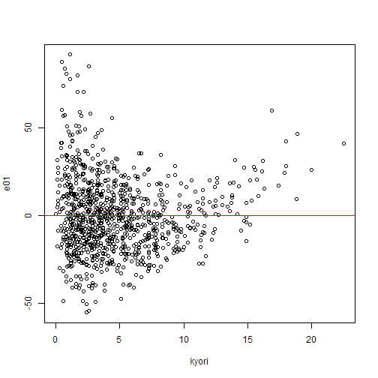
単回帰分析の残差
残差 (residuals) は回帰直線で説明できない価格
$y_{i}−{\hat{y}}_{i}=e_{i} (i=1,…,1000)$ をプロットしてみる
走行距離だけでは説明
できない価格のバラツキ
(同じ走行距離でも
100万円近い
価格差がある)
もう少し精度を
あげることが
できないだろうか？
Notes:
この残差は回帰直線で説明できなかった部分ですが、残差は当然ゼロの前後をバランス良く散らばっていることになります。
とはいうものの大きいものでは、100万円くらいの残差がでてしまっているものもあるようです。
もう少し精度を上げることはできないのでしょうか。

Slide 10
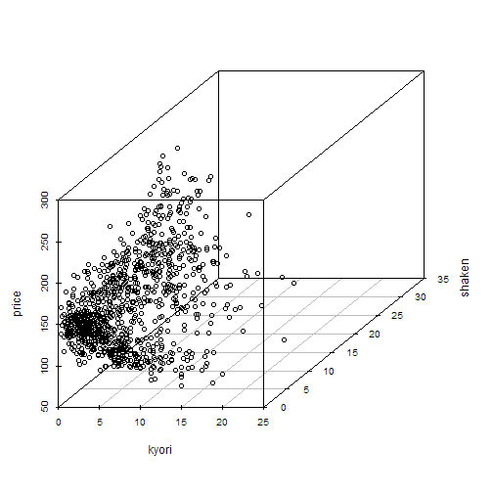
重回帰分析
重回帰分析｜説明変数を複数用いて回帰を行う
車検残月数を説明変数に加える (走行距離と車検残月数に着目)
説明変数 (数値) が二つになると散布図は三次元になる
車体価格
車検残月数
走行距離
Notes:
そこで登場するのが、重回帰分析というものになります。
重回帰分析では説明する変数を2個以上に増やして回帰を行う分析をします。
たとえば、車検まで残っている月数を、説明する変数に加えるとどうなるのでしょうか。
説明変数の走行距離と車検残月数が、無関係に車体価格を説明するという理想的な状態では、散布図は三次元で表現できます。

Slide 11
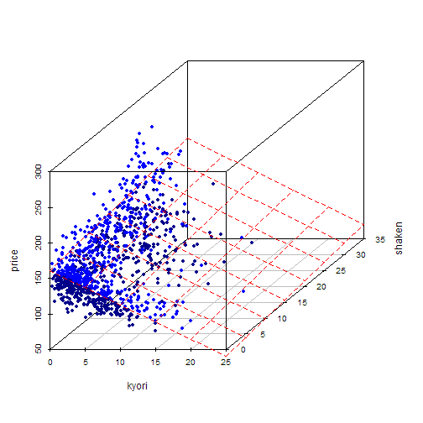
重回帰分析
走行距離と車検残月数とで車両価格を説明する
この散布図の 「ど真ん中に」 (今度は直線ではなく) 平面を描く
$x_{1}$が走行距離 (kyori)/ $x_{2}$が車検残月数 (shaken)
$$y=a+b_{1}x_{1}+b_{2}x_{2}$$
Notes:
三次元の散布図を近似するのは、直線ではなく平面になります。
このようにして説明変数を増やすと、理論的には説明変数の数だけの次元を増やした空間で回帰させることができます。
これが重回帰分析の考え方です。

Slide 12
ダミー変数
説明変数が質的変数の場合はダミー変数を加える
二項目 (水準、level)
ダミー変数
ナビ｜
{無, 有}
ナビ | $$x_{3}$$
無 | 0
有 | 1
ナビ無｜
$$y=a+b_{1}x_{1}$$
$$y=a+b_{1}x_{1}+b_{3}x_{3}$$
ナビ有｜
$$y=a+b_{1}x_{1}+b_{3}$$
三項目以上の質的変数
切片にバイアスがかかる
色｜
{シルバー、黒、白、青、赤、紺、
パープル、ワイン、緑}
色 | $$x_{41}$$ | $$x_{42}$$ | … | $$x_{48}$$
シルバー | 0 | 0 | … | 0
黒 | 1 | 0 | … | 0
白 | 0 | 1 | … | 0
… | … | … | … | …
緑 | 0 | 0 | … | 1
ある値 (シルバー) には全てのダミー変数に 0 を割り当て、残りはどれか一つが 1
$$y=a+b_{1}x_{1}+b_{41}x_{41}+b_{42}x_{42}+…+b_{48}x_{48}$$
一つの項を除きあとはゼロ
Notes:
説明する変数が質的変数の場合は、ダミー変数と呼ばれる0か1の2値データを使います。
3項目以上の質的変数の場合も対応可能です。
この例では車の色がシルバー，黒, 白, 青, 赤, 紺, パープル, ワイン, 緑の9色でした。
取り得る色の数9から1を引いた8個のダミー変数を使って、該当色以外は0をとることで、9色の状態を独立した変数として表現することができます。

Slide 13
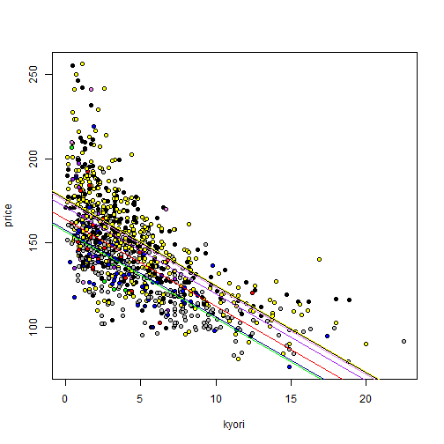
ダミー変数
車体の色で回帰してみる
Intercept $(a)$ 157.4469
Kyori $(b_{1})$ -5.1295
黒 $(b_{41})$ 18.3255
白 $(b_{42})$ 18.7039
青 $(b_{43})$ -0.9033
赤 $(b_{44})$ -6.4031
紺 $(b_{45})$ 0.3521
パープル $(b_{46})$ 13.8386
ワイン $(b_{47})$ 17.1738
緑 $(b_{48})$ -0.8025
$$y=a+b_{1}x_{1}+b_{41}{ x}_{41}+b_{42}{ x}_{42}+…+b_{48 }x_{48}$$
いずれかが 1 であとは 0
基準とした
「シルバー」
からの価格差
価格 price
ただし色によっては台数が少なく
信頼度が低い (赤、青、紺、緑など)
走行距離 kyori
Notes:
シルバーの基準とした場合、黒18万円白だと19万円高くなる一方で、赤だと6万円ほど安くなる傾向があるようです。

Slide 14
回帰係数の推定値の信頼度
 | 推定値 | 標準誤差 | $t$ 値 | $p$ 値
Intercept(切片) | 145.7957 | 2.1715 | 67.14 | < 2e-16
nenshiki22 | 5.8859 | 0.8461 | 6.96 | 6.40E-12
nenshiki23 | 18.0248 | 1.1256 | 16.01 | < 2e-16
nenshiki24 | 36.7806 | 1.5557 | 23.64 | < 2e-16
kyori | -5.3287 | 0.2861 | -18.63 | < 2e-16
kizuきれい | 5.8874 | 1.111 | 5.3 | 1.40E-07
kizuすごくきれい | 13.4597 | 1.115 | 12.07 | < 2e-16
kizu修復歴あり | -9.8257 | 1.247 | -7.88 | 8.80E-15
gradeG | 2.022 | 1.0719 | 1.89 | 0.05953
gradeL | -7.5986 | 1.1084 | -6.86 | 1.30E-11
selectionnon | -9.1865 | 1.4322 | -6.41 | 2.20E-10
selectionTS | 1.2891 | 1.5134 | 0.85 | 0.39455
selectionTSG | 21.2552 | 3.9547 | 5.37 | 9.60E-08
shaken | 0.1749 | 0.0466 | 3.75 | 0.00019
colorパープル | -1.935 | 2.7408 | -0.71 | 0.48036
colorワイン | 4.4577 | 3.1501 | 1.42 | 0.15737
color黒 | 10.7112 | 0.9668 | 11.08 | < 2e-16
color紺 | -1.8801 | 2.8826 | -0.65 | 0.51441
color青 | -0.7098 | 1.3655 | -0.52 | 0.60332
color赤 | 1.4964 | 2.178 | 0.69 | 0.4922
color白 | 9.7579 | 0.8493 | 11.49 | < 2e-16
color緑 | 3.4953 | 4.6082 | 0.76 | 0.44834
NV | 2.995 | 0.6889 | 4.35 | 1.50E-05
SR | 12.6954 | 1.8678 | 6.8 | 1.90E-11
kawa | 15.9355 | 1.8632 | 8.55 | < 2e-16
I(kyori^2) | 0.1408 | 0.0178 | 7.91 | 6.90E-15
最もありそうな値
母回帰係数が0であるという帰無仮説のもとでのP値
Notes:
このように変数を追加していくと、ある変数について、他の条件が変わらない場合に、変化分に応じた価格の変化を得ることができるようになります。
このように他の条件が変わらない状態で考えることを、「他の要因をコントロール」したというのですが、因果関係を示すことができるのが重回帰分析の強みです。

Slide 15
ロジスティック回帰
ロジスティック回帰｜質的変数 (名義尺度) を説明するモデル
走行距離 (量的変数) や車体色 (質的変数) をつかって その車が売れるかどうか (質的変数) を説明する
被説明変数 (従属変数)
が質的変数
より正しくは売れる「確率」 ([0, 1]の値)
医療では、治療の結果死ぬか死なないか、治るか治らないか、
など2値の結果を回帰させることも多い。
Notes:
今回の中古車の価格の例では被説明変数は量的変数でしたが、被説明変数が名義尺度で行うこともできます。
中古車の例では売れるかどうかという2値変数を説明するように回帰させることも考えられます。
このように目的変数が2値変数になる名義尺度の場合はロジスティック回帰分析を用います。
例えば、医療の世界では、治療の結果死ぬか死なないか、治るか治らないか、など2値の結果を回帰させることも多いので、ロジスティック回帰がよく用いられます。

Slide 16
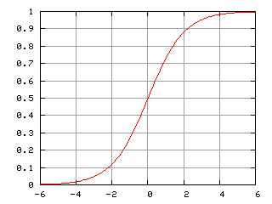
ロジスティック回帰
シグモイド関数を用いて確率に変換する
(標準) シグモイド関数
$σ\left(x\right)=\frac{1}{1+e^{−x}}$
0 と 1 の間の値をとる
・ 確率としてみることができる
ロジスティック回帰
$y=σ\left(a+b_{1}x_{1}\right)$
参考
通常の回帰 $y=a+b_{1}x_{1}$
対数オッズが通常の回帰モデルになっている
$log\frac{y}{1−y} =a+b_{1}x_{1}$
Notes:
ロジスティック回帰では、被説明変数が0か1の2値になるようにするのですが、回帰式の結果えられる期待値は、0から1の値をとるようにシグモイド関数というものをつかいます。
ここでは、回帰式で説明する期待値は0から1の間の確率を意味する、とだけは知っておいて下さい。
治療の結果死ぬか死なないかの場合は死ぬ確率、治るか治らないかの場合は治る確率、ということになります。

Slide 17
イントロダクション
データ特性、可視化
ソフトウエア
2元分割表
検定・推定
相関と回帰
因果推論とまとめ
1
2
3
4
5
6
7
Notes:
第6章では相関と回帰について学びました。
次回は、回帰から因果関係を考える場合の課題について学びましょう。
お疲れ様でした。

